Slide 1
ANW thema LEVEN
3. Wat is leven?

Slide 2
De levensverschijnselen
Groeien
ontwikkelen
Ademen
Bewegen
Eten
Voortplanten
Uitscheiden
Waarnemen

Slide 3
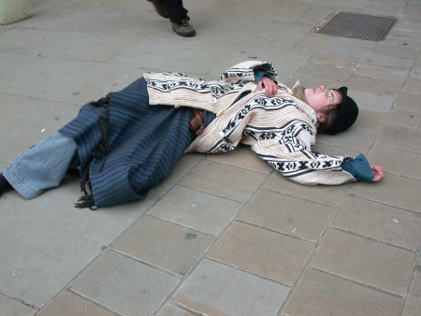
Wat ís leven eigenlijk?
We weten niet wát leven precies is!
Wat is het verschil tussen leven en dood?
Wat maakt levenloze stof tot levende stof?
Wat gebeurt er bij de bevruchting?
Wat is doodgaan precies?

Slide 4
Wetenschappelijke definitie
Kenmerken van leven:
Metabolisme – stofwisseling
Replicatie – voortplanting met overdracht van eigenschappen

Slide 5
1. Metabolisme – stofwisseling
In: voedingstoffen uit eten, zuurstof (O₂) in adem
Uit: afvalstoffen via adem (CO₂, H₂O), via urine, ontlasting, en zweet.
Voedingsstoffen →andere stoffen.
Voedingsstoffen → energie

Slide 6
2. Replicatie – voortplanting
met overdracht van eigenschappen (erfelijkheid)
Elk organisme bevat de informatie over hoe het organisme opgebouwd moet worden en hoe het moet functioneren.
Deze informatie ligt in het DNA of RNA.
De informatie is specifiek voor het individu.
Door replicatie wordt deze informatie doorgegeven aan de volgende generatie.

Slide 7
Grensgebieden van het leven
Virussen:
Kunnen zich niet zelf voortplanten.
Hebben geen eigen stofwisseling.
Ze hebben een gastheer nodig.
Prionen:
Het zijn eiwitten
Kunnen zich zelf als het ware voortplanten.
Maar kennen geen replicatie.
Ingevroren eicellen, zaadcellen, embryo’s, mensen

Slide 8
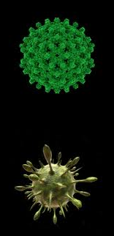
Virussen
Niet zichtbaar met een lichtmicroscoop.
De kleinste is 20 nanometer (1 nm = 10⁻⁹ m).
Niet te kweken op een voedingsbodem.
Laten zich voortplanten in een gastcel.
Bestaat uit DNA of RNA met een eiwitmantel
Een virus is een dus een parasiet

Slide 9
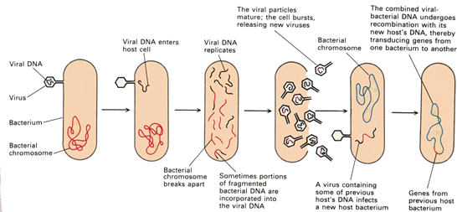
Voortplantingscyclus van een virus.
Het landt op de buitenkant van een cel.
DNA of RNA wordt in de cel geïnjecteerd.
De gastheercel wordt overgenomen
De virussen worden in elkaar gezet.
De cel lost op (en sterft).
Er komen tot 200 virussen vrij.
Het virus komt in contact met de gastheer
Gaat DNA/RNA en eiwitmantels maken.

Slide 10
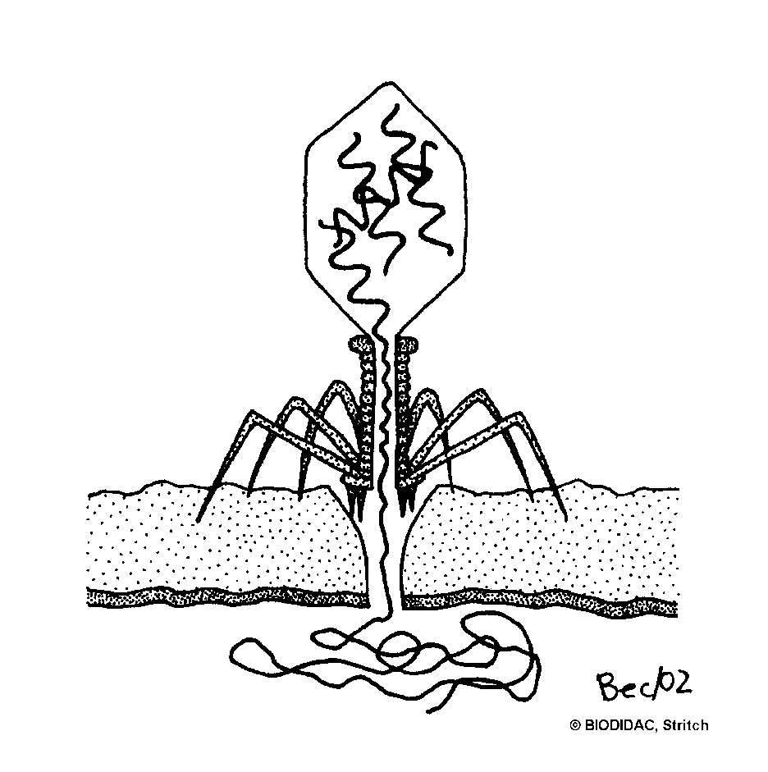
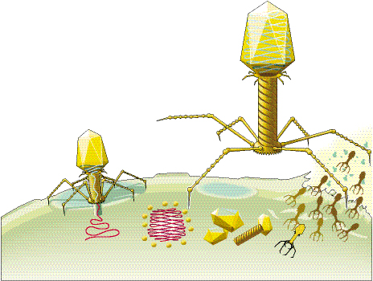
Het aanmaken van virussen.

Slide 11
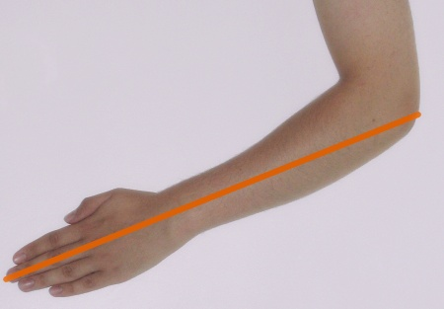
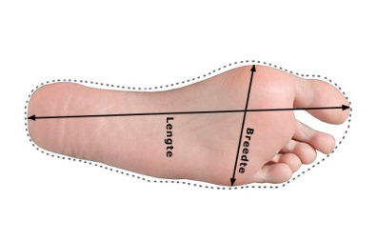
Eenheden van lengte
Vroeger: El of Voet
Tegenwoordig is de meter is de eenheid van lengte
1000 meter = 1 km (kilo) = 10³ m
0,001 meter = 1 mm (milli) = 10⁻³ m
0,001 mm = 1 µm (micro) = 10⁻⁶ m
0,001 µm = 1 nm (nano) = 10⁻⁹ m

Slide 12
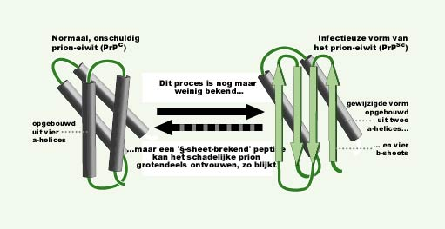
Prionen: gekke koeienziekte
Een kwaadaardig prion wijzigt goedaardige prionen door de vorm op te leggen

Slide 13
Prionen: gekke koeienziekte II
Het prion komt binnen via het eten van vlees
Het prion kan bij de mens Creutzfeld-Jacob ontwikkelen als je daar erfelijk aanleg voor hebt
Je krijgt tintelingen in de armen, moeite met lopen en spiertrekkingen, geheugenverlies en uiteindelijk ga je dood.
Ze maken de cellen stuk en maken zeer kleine gaten in de hersenen.
Sinds een paar jaar controle van alle slachtdieren op aanwezigheid van kwaadaardige prionen

Slide 14
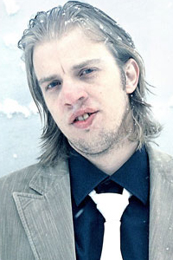
Ethiek: zeggenschap over het leven
Meer kennis, meer mogelijkheden: wie beslist over afbreken of verlengen van leven?
Mag je een ingevroren embryo doden?
Aan de voorkant van het leven: prenatale diagnostiek. Mag je een kind aborteren omdat het (zwaar) gehandicapt is?
Aan de achterkant van het leven: hoe lang moeten of willen mensen in leven gehouden worden?

Slide 15
Ethisch vraagstuk I
Een echtpaar heeft via IVF twee kinderen
Er zijn nog overgebleven ingevroren embryo’s
De man (> 40) heeft een andere relatie en wil scheiden.
De vrouw (41) wil nog een kind en eist haar ingevroren embryo’s op.
Geef argumenten voor en tegen het teruggeven van de embryo’s

Slide 16
Ethisch vraagstuk 2
Een huisarts heeft moeite met het uitvoeren van euthanasie
Een patiënt dient een verzoek in om euthanasie
Volgens de regels heeft de patiënt recht op euthanasie
Is de huisarts verplicht om euthanasie uit te voeren?
Noem argumenten voor en tegen. Alternatieven?

